Slide 1

107生根期末會議
關係現形計
分 享 者：臺中市立人國中 洪賢松

Slide 2


1
方程式 VS 函數
容易混淆的問題
方程式與函數本質
2
資料與關係式
3
沒關係之後
回歸與插植
4
省思與問題交流

Slide 3
1
方程式VS函數

Slide 4

7下一次不等式
9下二次函數
7下二元一次方程式
8上二次方程式
7下線型函數
方
程
式
函數

Slide 5


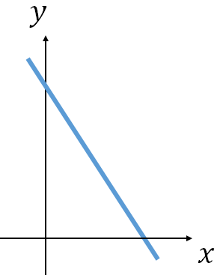
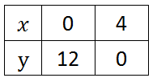
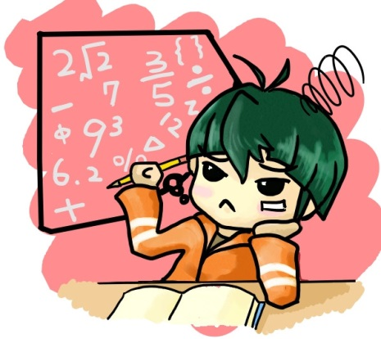
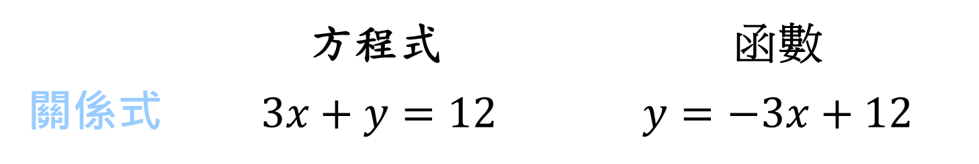
方程式與函數哪裡不同?
方程式 函數
關係式 $3x+y=12$ $y=−3x+12$
列出解 計算函數值
過兩點畫 過兩點畫
方程式圖形 方程式圖形
已知兩點求 已知兩點求
直線方程式 函數關係式

Slide 6
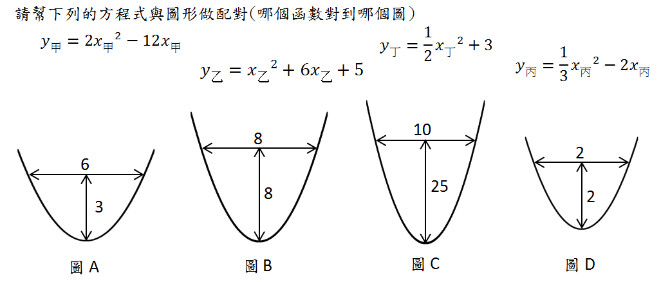

二次函數開口大小
動動腦

Slide 7
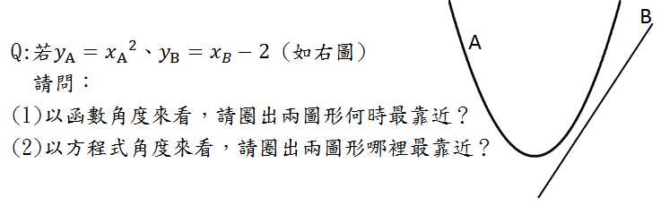
函數與方程式的不同
動動腦

Slide 8


線型函數的意涵
請用一句話來描述線型函數?

Slide 9


下列何者是
線型函數圖形？
A
B
C
D

Slide 10


我們是數學老師
一定要清楚自己在上的數學內容！

Slide 11

方程式的本質
函數的作用

Slide 12


數學核心
已知

Slide 13



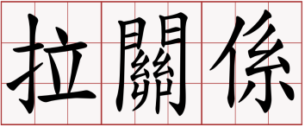
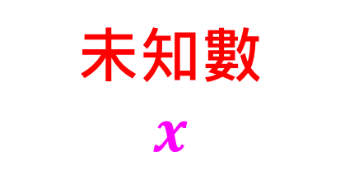
方程式核心
拉關係
未知數
$$x$$
已知
已知
已知
已知
已知
已知

Slide 14
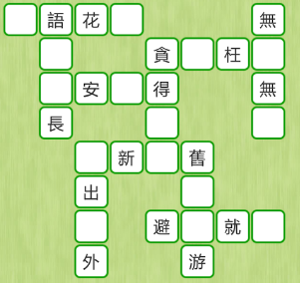
拉關係
未知數
形容違法亂紀，不受管束
由於沒有想到的好事
而非常高興

Slide 15






方程式教學
老師請學生吃糖果，每個人分6顆，請問老師應該準備多少糖果才夠呢？
阿松存錢筒今天滿了，打開存錢筒數錢，發現總共有5000元，請問存錢筒中有多少50元的硬幣呢？
練習拉關係

Slide 16
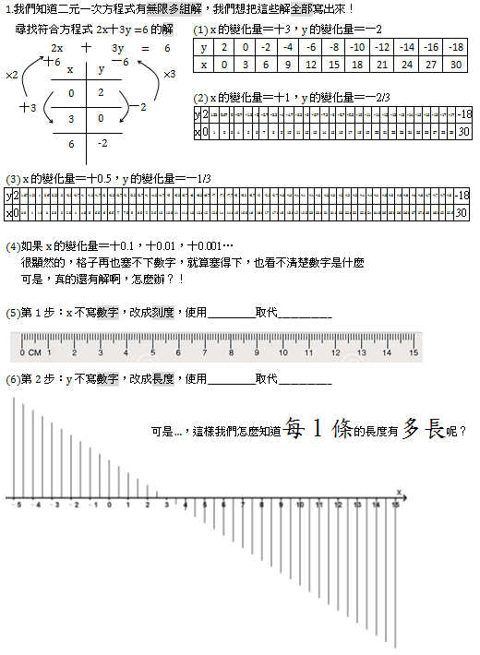

找出所有解→方程式圖形
推薦學習單

Slide 17
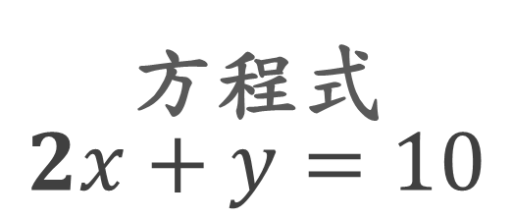


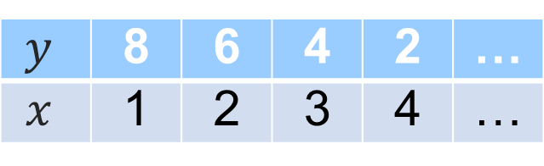



方程式、解集合與圖形等價
方程式
$$2x+y=10$$
圖形
等價關係
$$y$$
$$x$$
$$x_{1}$$
$$x_{2}$$
$$x_{3}$$
…
$$y$$ | 8 | 6 | 4 | 2 | …
$$x$$ | 1 | 2 | 3 | 4 | …
解集合

Slide 18
函數的作用
函數是用來看變化的

Slide 19




“變化”的意義
溫度
後比較
紀錄資料(所有解)
$$350$$
你會如何描述
這個變化?
$$300$$
日期
$$6/9$$
$6/$10
先選擇
越來
越低

Slide 20
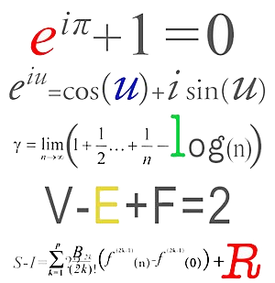

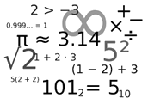




函數的作用
##
紀錄資料(所有解)
這種可觀察@@先變時，
##會跟著怎麼改變的
資料結構，就是函數
$$y_{2}$$
$$y_{3}$$
@@
$$x_{2}$$
$$x_{3}$$
後變(比)
先變(選)

Slide 21

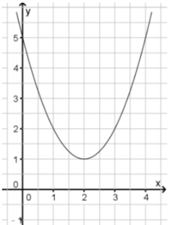



函數的定義
課本裡的定義
為什麼函數要談對應？
定
義
域
$$f$$
值
域
O
1-1對應
多-1對應
1-多對應

Slide 22
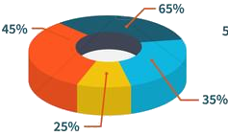

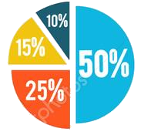
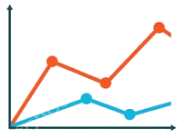

對象是資料
資料裡的標籤
項目A 項目B
資料1
項目A 項目B
資料2
.
.
.
項目A 項目B

Slide 23
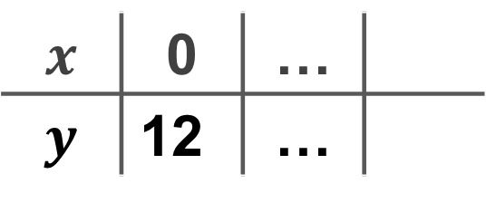
資料紀錄
不同的排列方法
項目A 項目B
項目A 項目B
項目A 項目B
$$x$$ | 0 | …
$$y$$ | 12 | …
資料1
資料2
…

Slide 24
有效的資料
看見變化的限制
不能沒有
不能沒有
項目A 項目B

Slide 25
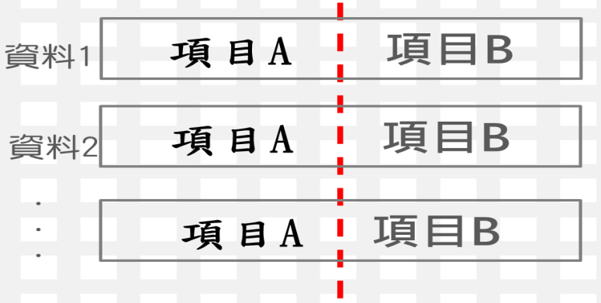

函數與對應
還原資料
項目A 項目B
資料要
一對一
多對一
不可以
一對無
一對多
目的是要
看變化
項目A
項目B
資料1
項目A 項目B
集合論發展
資料1
資料1
資料2
資料2
資料2
.
.
.
.
.
.
.
.
.
項目A 項目B
對應是要
還原資料

Slide 26
有效的資料
看見變化的限制
不能沒有
不能沒有
項目A 項目B
不能重複
可以重複

Slide 27
對應只是在還原資料
函數的本質
還原後的資料如能看出變化
則稱這個資料有函數關係

Slide 28

教師專業成長 迫切需要!

Slide 29
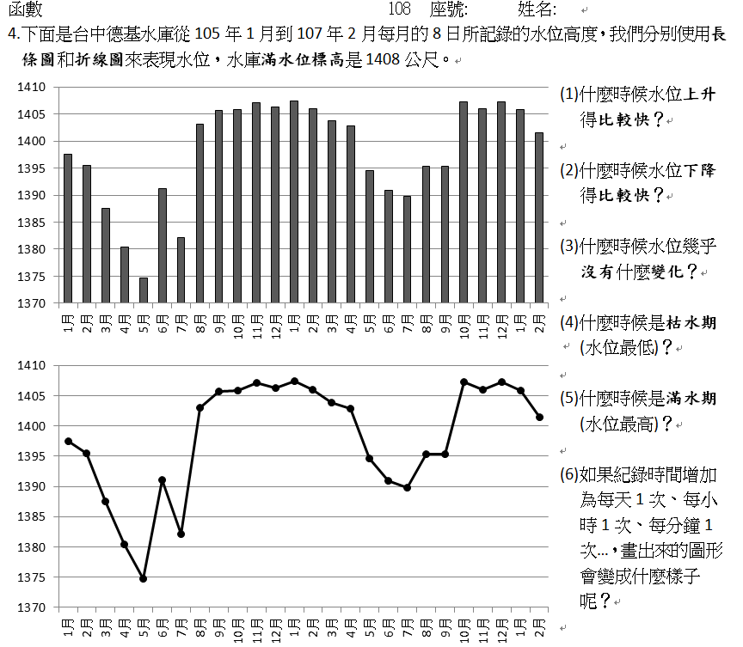

函數教學
推薦學習單

Slide 30
2
資料與關係式

Slide 31
線型函數
線型函數的意涵
請用一句話來描述線型函數？
線型 函數
變化
固定
概念澄清

Slide 32

下列何者是
線型函數圖形？
A
B
C
X
D

Slide 33


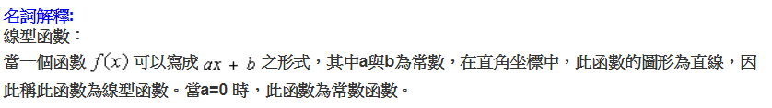



見解上的衝突
按照課本的定義
"因為圖形是一直線，故稱為線型函數"
我覺得只由圖形，要人家判斷是不是線型函數
有點危險，盡量不要這樣問

Slide 34
關係式 等價於 解集合(圖形)

Slide 35


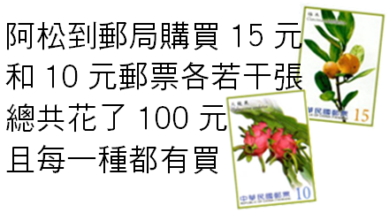
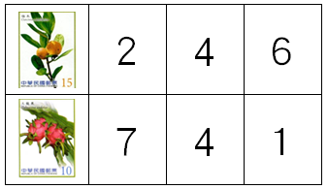
概念澄清
15 +10 ＝100
請用不同的方式
來表示題目的意涵

Slide 36
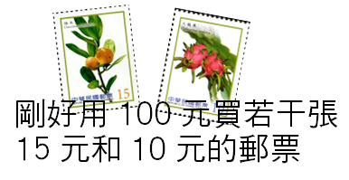
等價的意涵
15 +10 ＝100
概念澄清

Slide 37
下列何者是
線型函數圖形？
A
B
C
X
D

Slide 38
更常遇到的是
從解集合→關係式

Slide 39
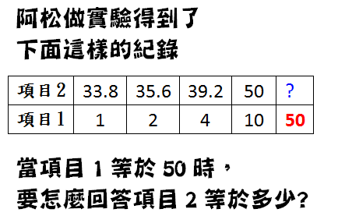

資料→關係式

Slide 40


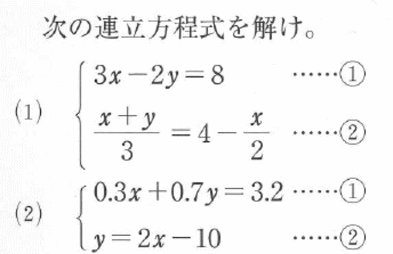
資料→關係式
項目2
項目1
變化
+1.8
+3.6
+10.8
找關係式
+1
+2
+6
看變化的應用

Slide 41
二次函數開口大小
+25
+2
+3
+8
+1
+3
+4
+5
運用變化

Slide 42
3
沒關係之後

Slide 43
更多的時候是有紀錄(解集合)
但是，怎麼也找不到關係式

Slide 44
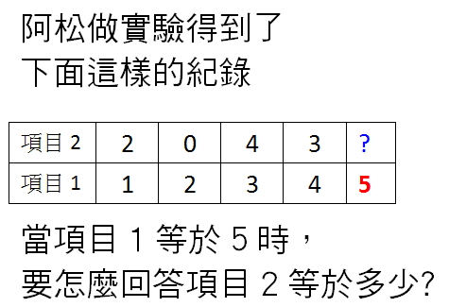

沒關係之後

Slide 45
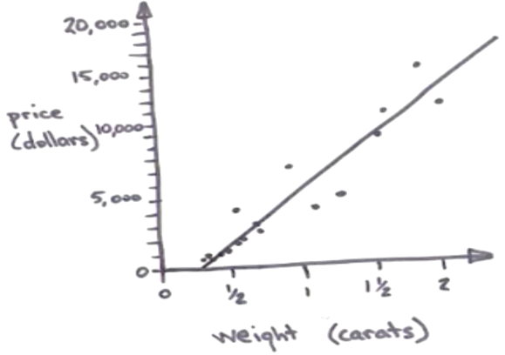
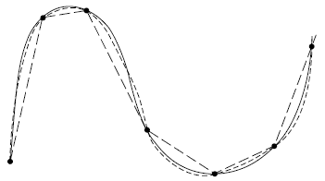
線性回歸→最簡單的應用
插值法→保留事實

Slide 46
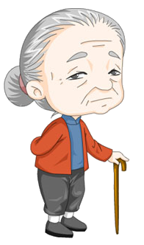

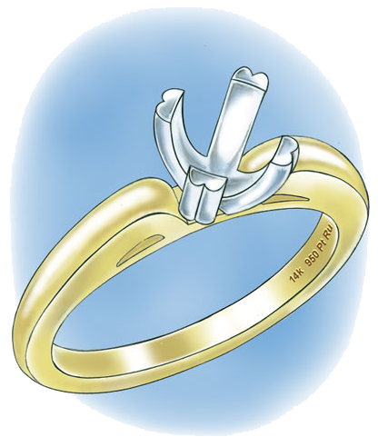

線性回歸→最簡單的應用
老奶奶的戒指
1.35克拉

Slide 47
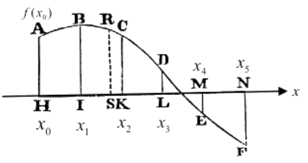
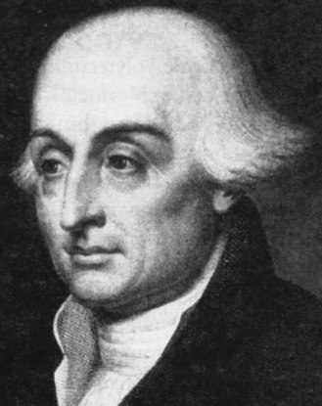

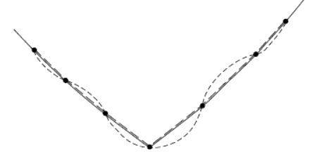
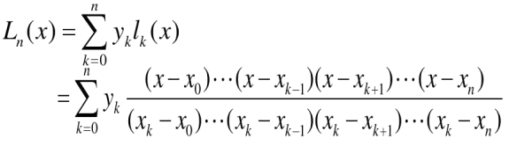
差值法:保留事實
在我們己具備一組表列數（tabulated value）的情況下，
如何得出沒被定到之區域的值。
(1) 先從表列值來獲得函數 f(x)
(2) 利用 f(x)求出我們所要的任何特定 x 之 f(x) 函數值
線性插值法（Linear Interpolation）
多項式插值法
牛頓插值法
已知彗星的某些觀測位置，
求彗星在任意給定時刻的位置
拉格朗日插值法

Slide 48
4
教學省思

Slide 49

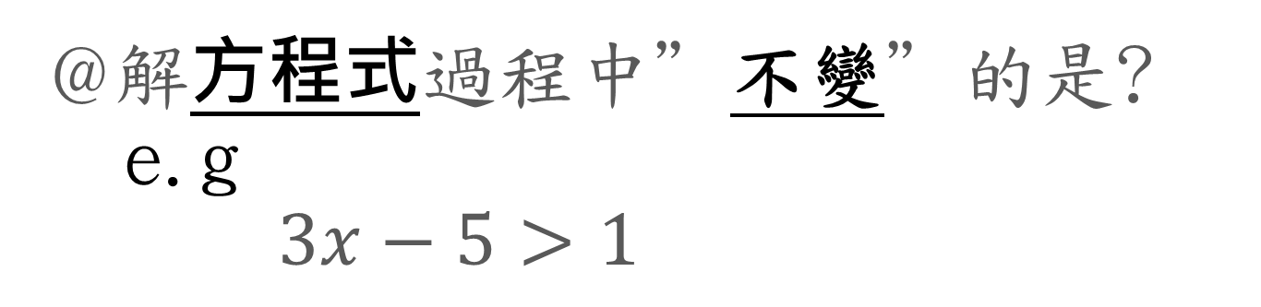
教學省思
@對關係式、解集合、圖形的看法
@解方程式過程中”不變”的是?
e.g
$3x−5>1$
@不要讓函數只停留在對應與判別
@理想與實際使用的落差

Slide 50
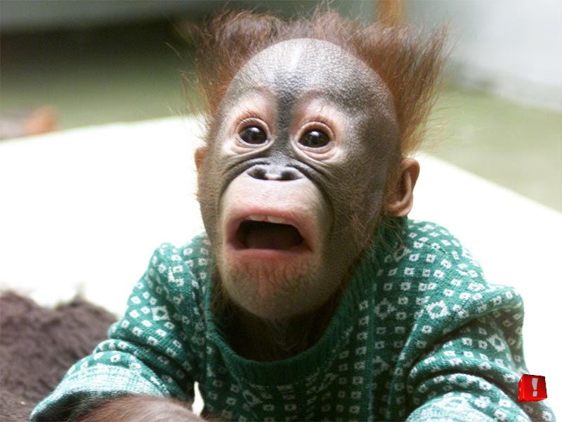
問題交流
交流頻道
ㄜ…別問太難!!

Slide 51



感謝聆聽 敬請指教

